Slide 1


របៀបប្រើ Fontawesome & swiperjs Library
Chapter 12

Slide 2
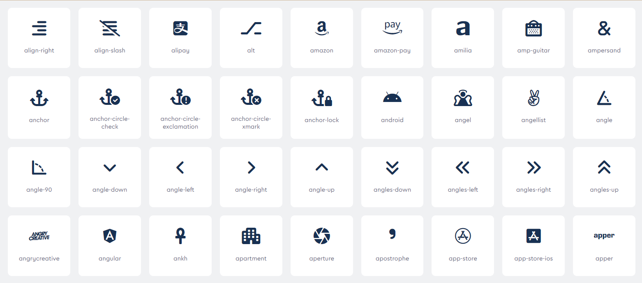
Fontawesome
Swiper ​
អ្វីទៅជា Font awesome?
Font awesome គឺជា Libraries មួយប្រើសម្រាប់ដាក់រូបភាពតូចៗ ទៅក្នុង Website របស់យើងអោយមានភាពទាក់ទាញ ឬ ជាសញ្ញាសម្គាល់អ្វីមួយ ជាទូទៅគេហៅវាថា ”icon”។ ជាពិសេសវាមានភាពងាយស្រូលក្នុងការប្រើប្រាស់ និងមានរូបជាច្រើន....។

Slide 3
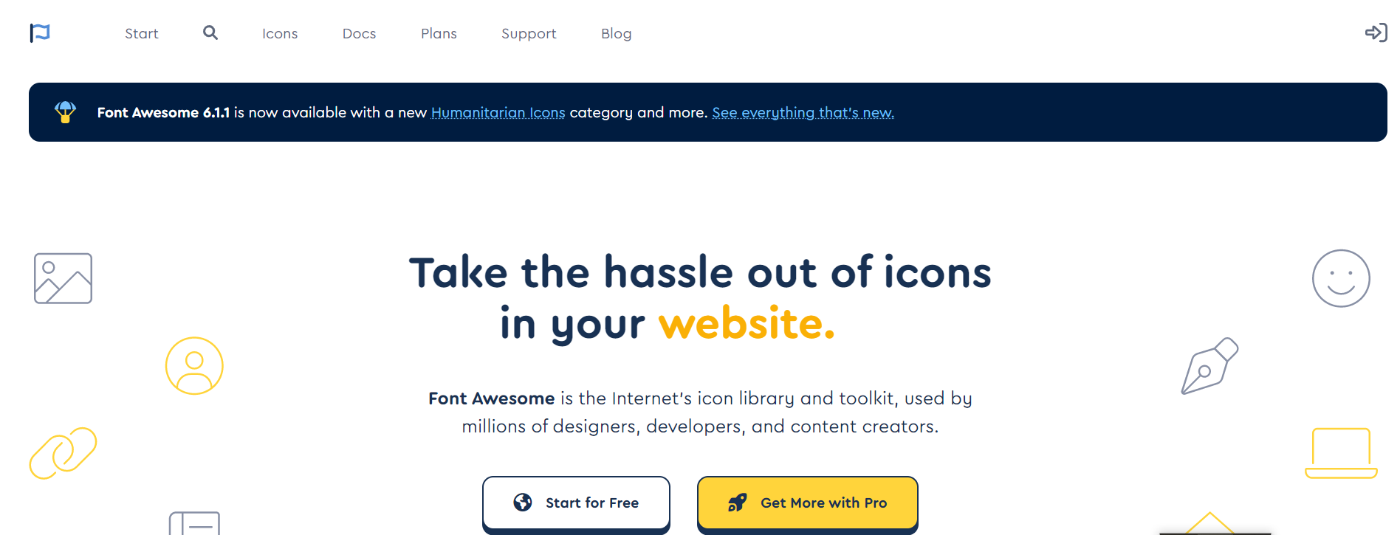
Fontawesome
Swiper ​
របៀប Download Libraries Font Awesome (v.6)
ជាដំបូងយើងចូលទៅកាន់ Browser ណាមួយក៏បាន បន្ទាប់មក Search ពាក្យ fontawesome.com
2. បន្ទាប់មក ចុចពាក្យ Start ហើយ Scroll ទៅក្រោម​បន្តិច អ្នកនឹងឃើញពាក្យ Download

Slide 4
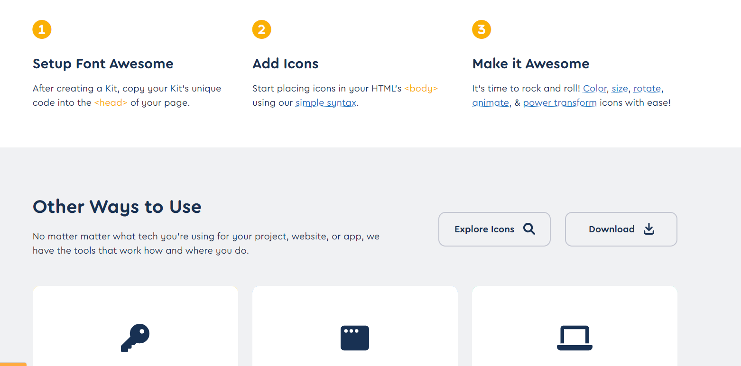
Fontawesome
Swiper ​
3. បន្ទាប់មកចុចពាក្យ Download

Slide 5
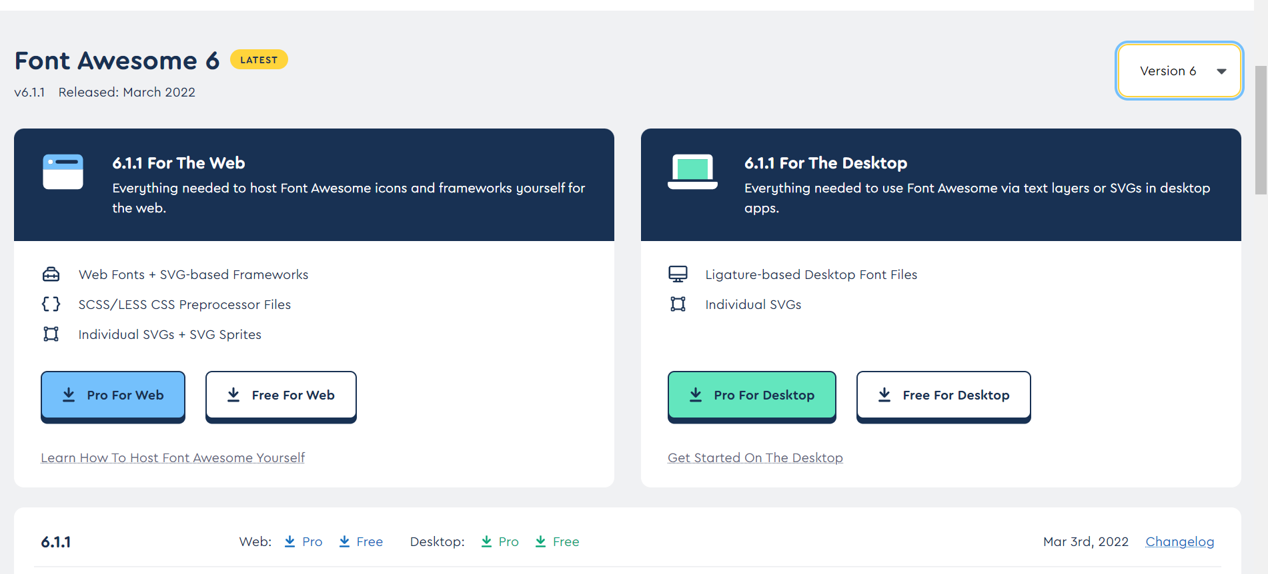
Fontawesome
Swiper ​
4. បន្ទាប់មកចុចពាក្យ Free For Web ជាការស្រេច

Slide 6
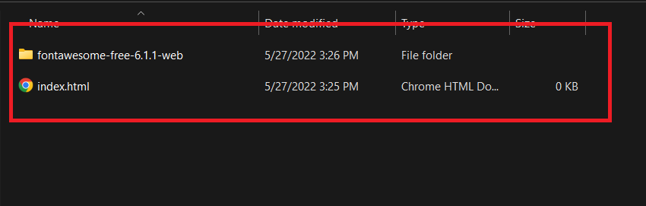
Fontawesome
Swiper ​
របៀប Link Libraries
នៅពេលអ្នក Download រួចរាល់ហើយ ។ Folder របស់ Font Awesome ត្រូវតែនៅជាមួយ Folder កិច្ចការរបស់យើង ។

Slide 7
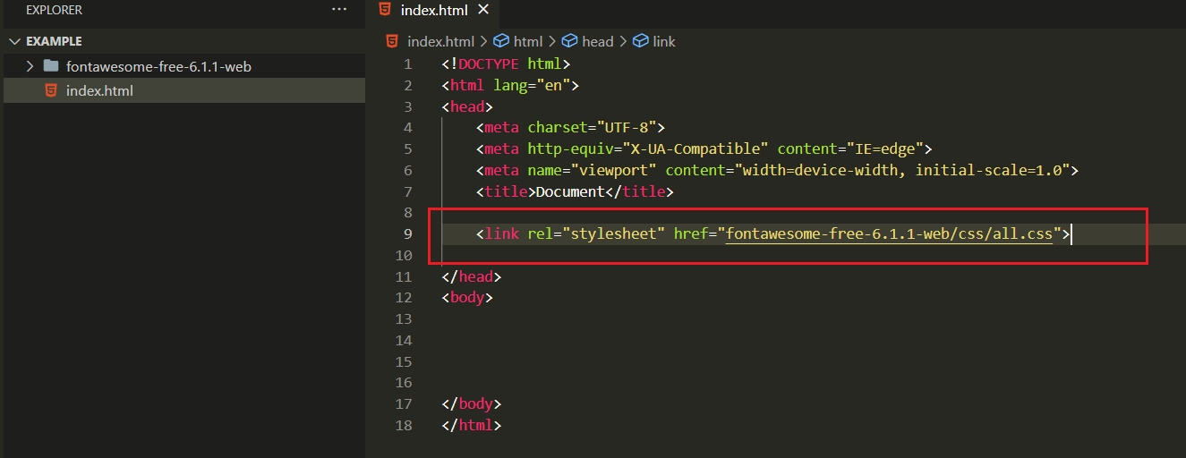
Fontawesome
Swiper ​
2. បើកកម្មវិធី​សរសេរ​កូដ(Visual Studio Code) ហើយLink Libraries ចូល។ ដូចរូបខាងក្រោម
➔ ៖ របៀបហៅ Class យកមកប្រើ ខ្ញុំនិងបង្ហាញអ្នកនៅក្នុង Slide បន្ទាប់។ ប៉ុន្តែមុននឹងឈានទៅដល់ការប្រើប្រាស់ Class ជាក់ស្ដែង ខ្ញុំចង់បង្ហាញពីរបៀប Link តាម URL ឬ នៅថា CDN ។

Slide 8
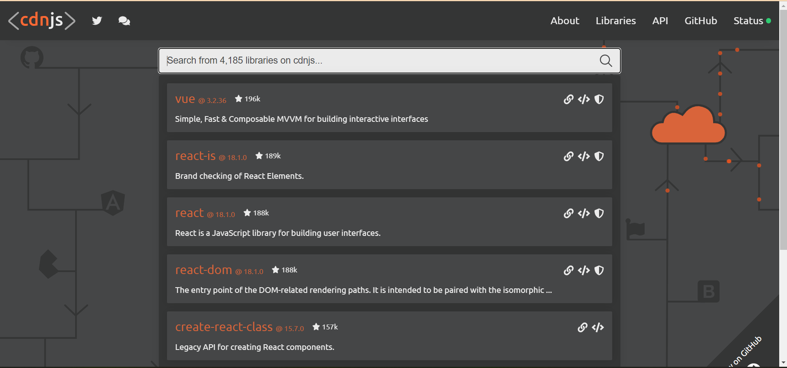
Fontawesome
Swiper ​
របៀប Copy URL របស់ Font Awesome ឬ Link តាម CDN
ជាដំបូងយើងចូលទៅកាន់ Browser ណាមួយក៏បានបន្ទាប់មក Search ពាក្យ cdnjs.com

Slide 9
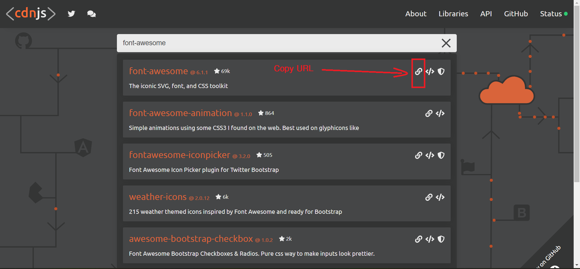
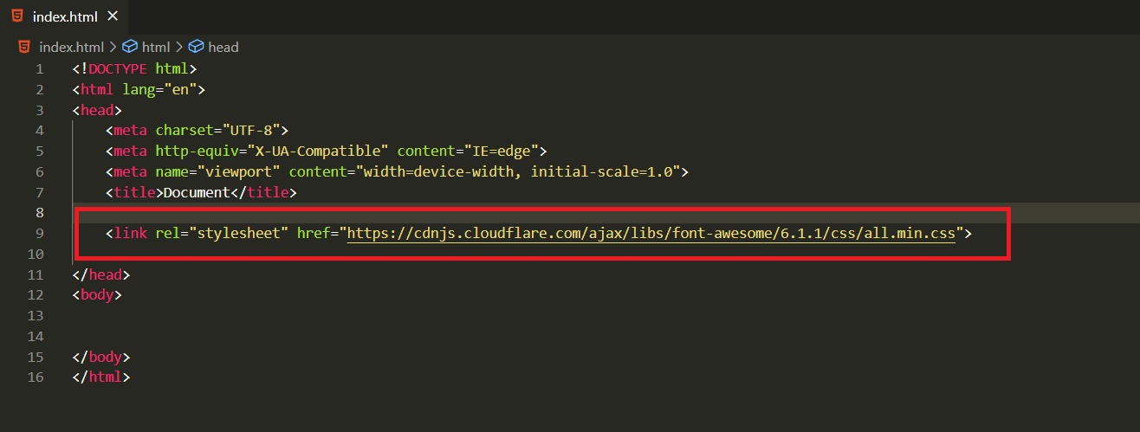
Fontawesome
Swiper ​
2. បន្ទាប់មក Search ពាក្យ font-awesome ហើយ Copy URL យកទៅ Paste ក្នុង Link

Slide 10
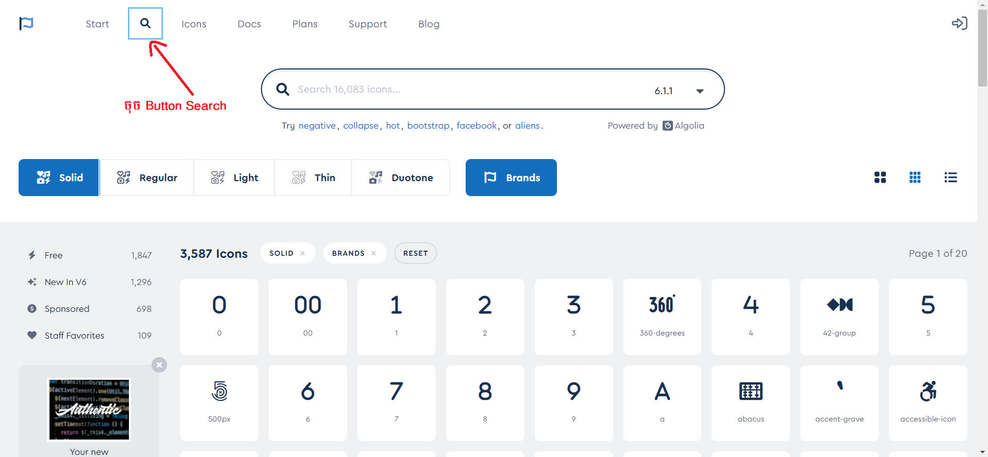
Fontawesome
Swiper ​
របៀបទាញយក Icon
1. ជាដំបូងយើងចូលទៅកាន់ Browser ណាមួយក៏បានបន្ទាប់មក Search ពាក្យ fontawesome.com
ហើយចុច Button Search

Slide 11
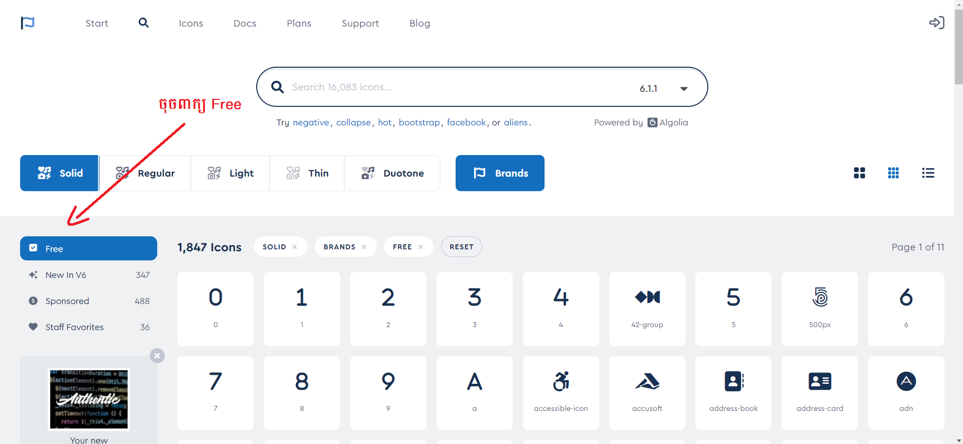
Fontawesome
Swiper ​
2. បន្ទាប់មកចុចពាក្យ Free

Slide 12
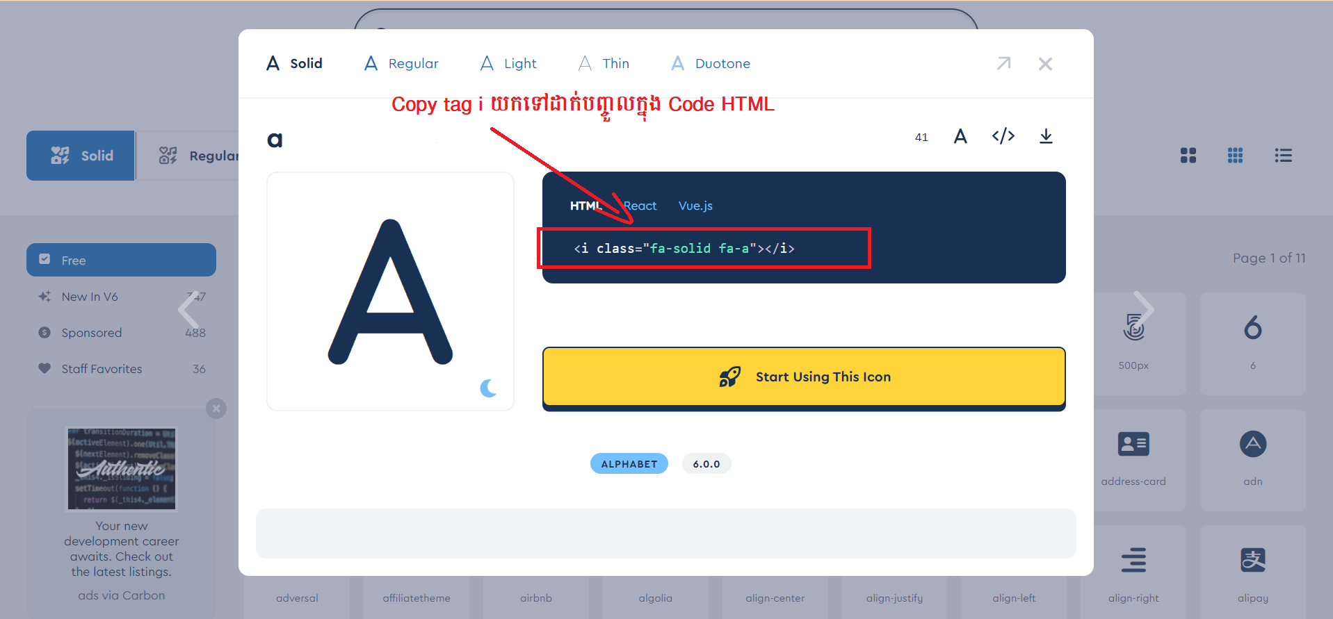
Fontawesome
Swiper ​
3. បន្ទាប់មកជ្រើសរើស Icon ណាមួយក៏បាន។ ហើយ Copy Tag HTML យកទៅ Paste

Slide 13
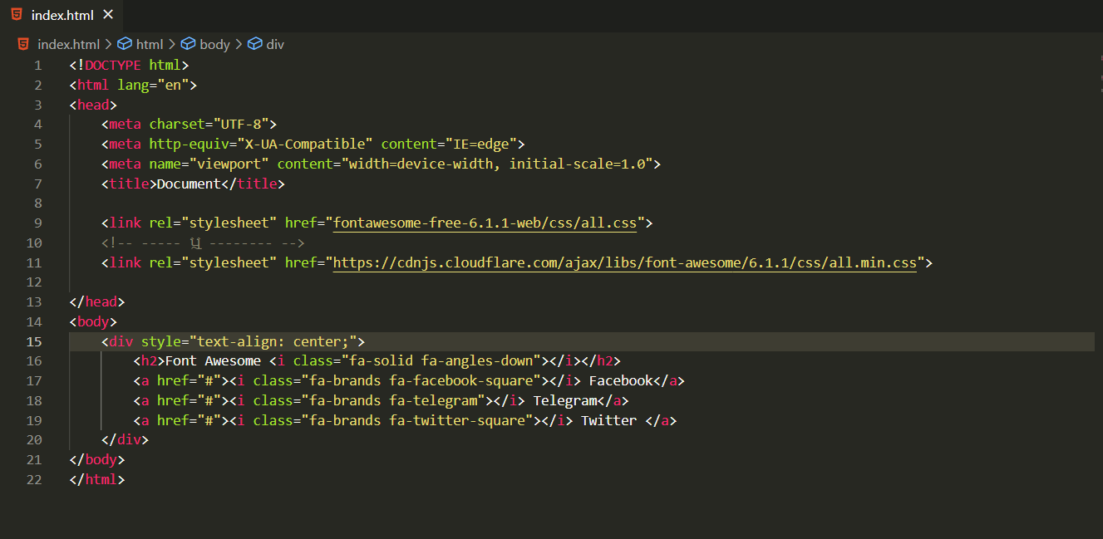

Fontawesome
Swiper ​
ឧទាហរណ៍:

Slide 14
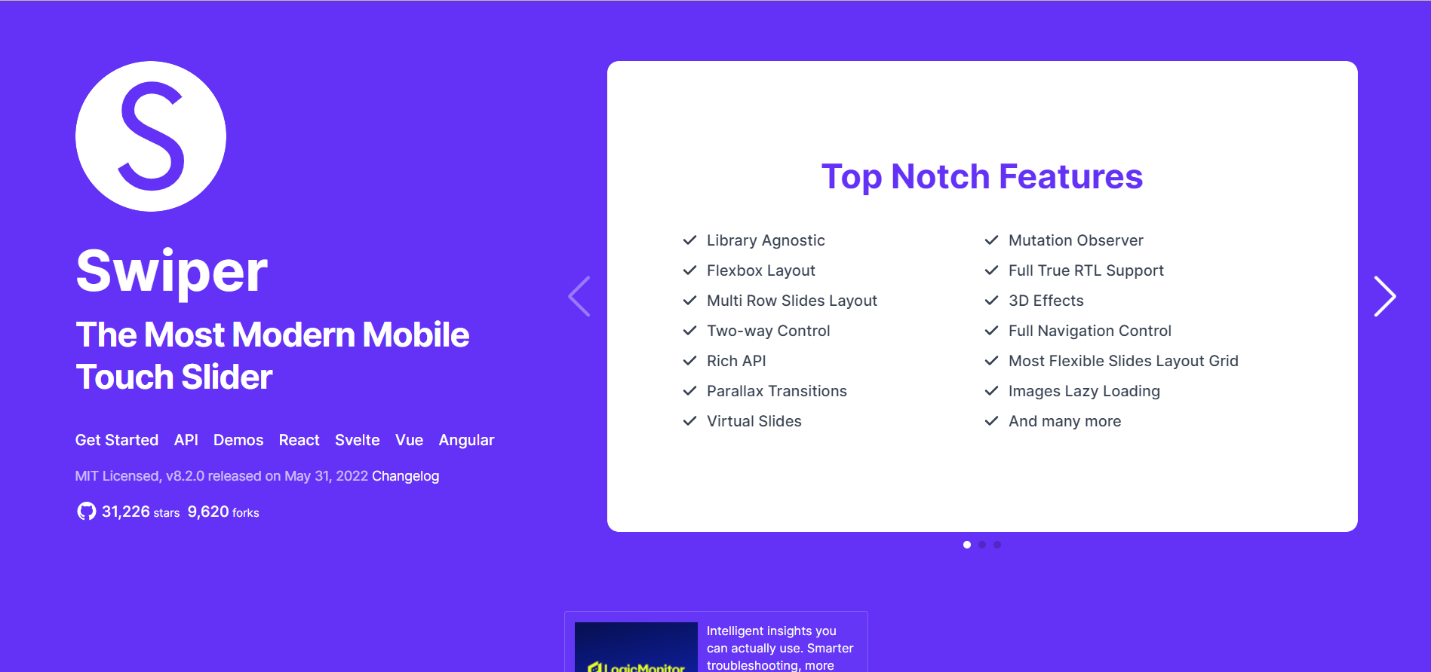
Fontawesome
Swiper ​
តើ Swiper ជាអ្វី?
Swiper គឺជា Libraries មួយសម្រាប់បង្កើត Slider ដែលអាចអោយយើងប្រើប្រាស់ក្នុងការ Design Website របស់យើងបានយ៉ាងងាយស្រូល ហើយមានភាពស្រស់ស្អាត និង មានច្រើន Style ។ ដើម្បីប្រើប្រាស់ Swiper បានយើងអាចអនុវត្តតាមរបៀបដូចជា៖ Download Libraries ឬ Link តាម CDN។

Slide 15

Fontawesome
Swiper ​
របៀប Download Libraries
ជាដំបូងអ្នកចូលទៅកាន់ Browser ហើយ Search ពាក្យ swiperjs.com ។​ បន្ទាប់មកចុចពាក្យ Get Started

Slide 16
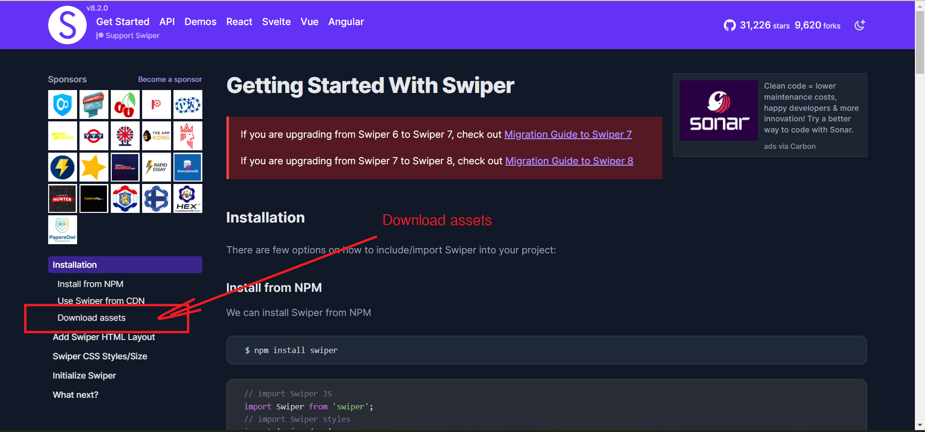
Fontawesome
Swiper ​
ចុចពាក្យ Download assets

Slide 17
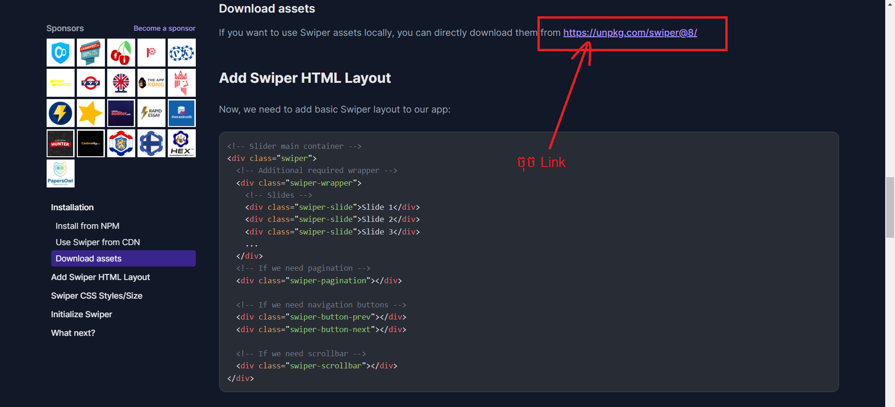
Fontawesome
Swiper ​
បន្ទាប់មកចុច Link

Slide 18
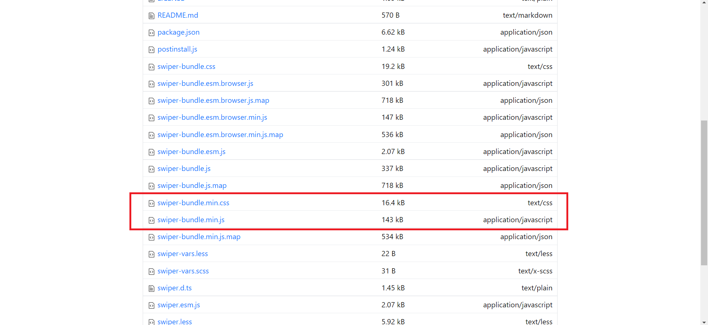
Fontawesome
Swiper ​
បន្ទាប់មកចុច File ទាំងពីរដើម្បី Save

Slide 19
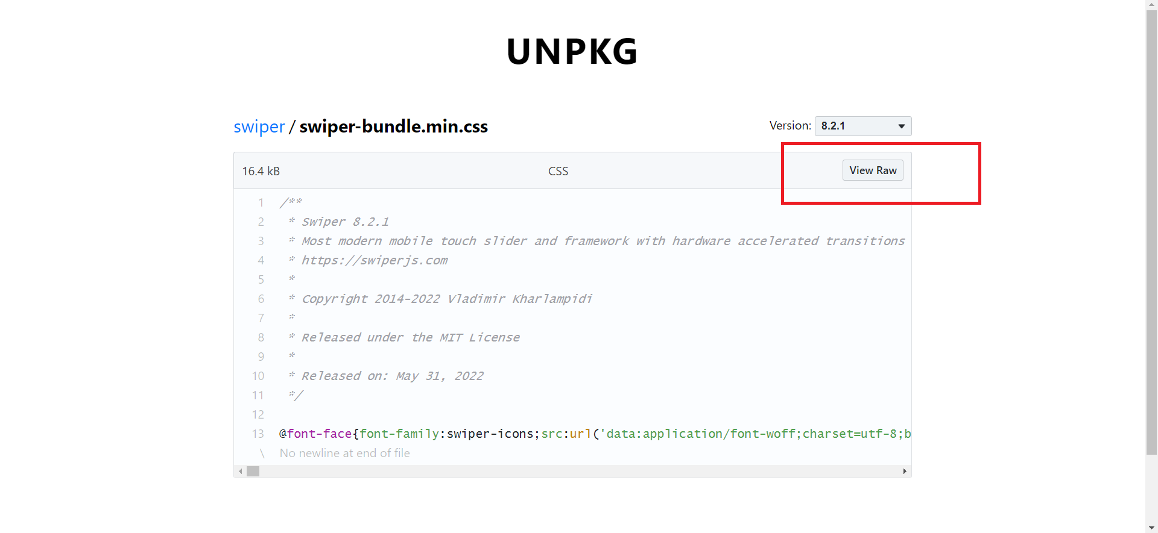
Fontawesome
Swiper ​
បន្ទាប់មកចុច View Raw

Slide 20
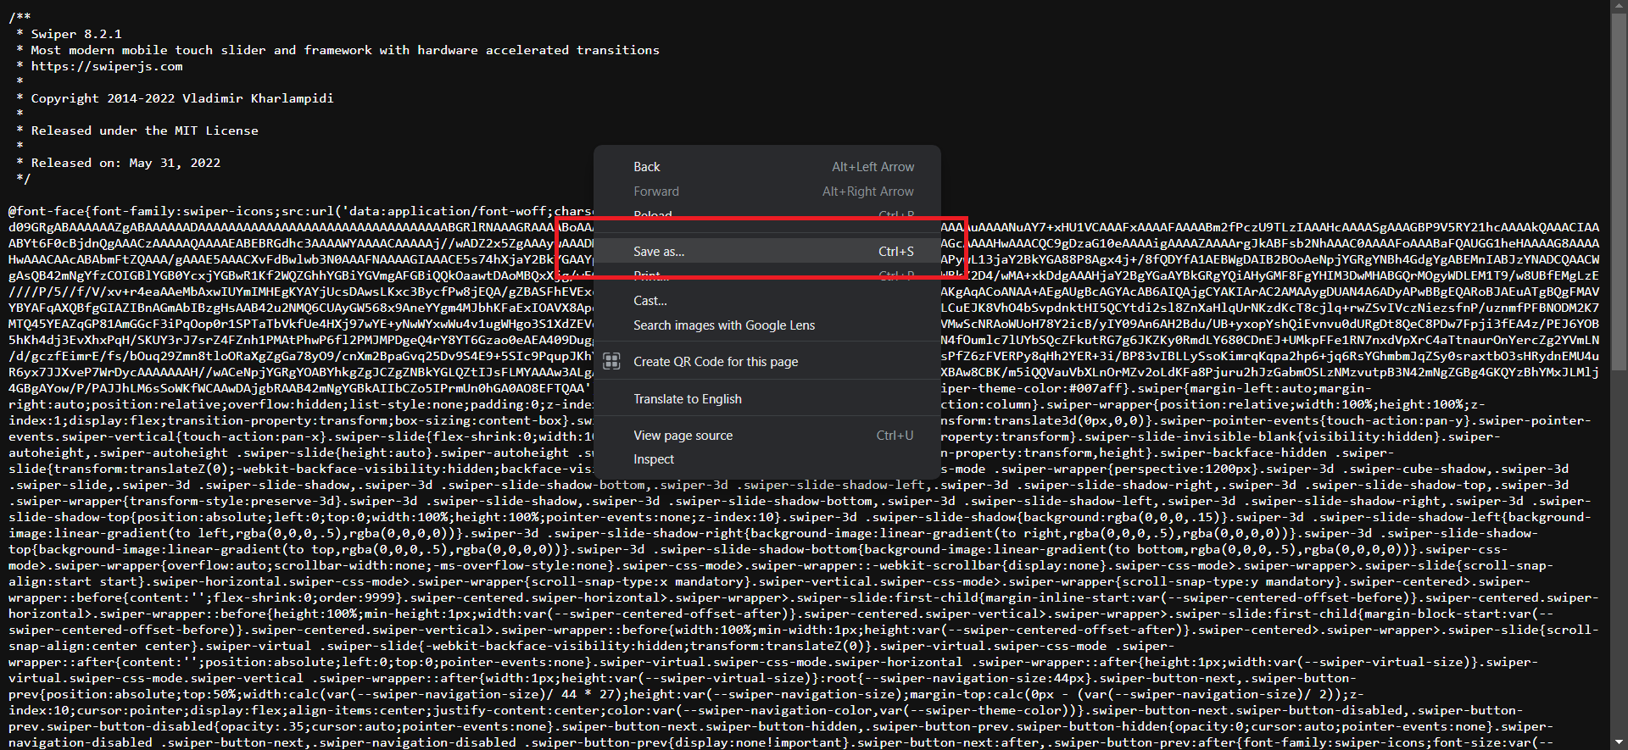
Fontawesome
Swiper ​
បន្ទាប់មក Click Mouse ស្ដាំ Save ៕ បន្ទាប់ពី Save រួចយើងទទួលបាន File swiper-bundle.min.css ។ សម្រាប់ File swiper-bundle.min.js អនុវត្តដូចគ្នា

Slide 21
Fontawesome
Swiper ​
របៀប Copy URL ឬ CDN
ជាដំបូងអ្នកចូលទៅកាន់ Browser ហើយ Search ពាក្យ swiperjs.com ។​ បន្ទាប់មកចុចពាក្យ Get Started

Slide 22
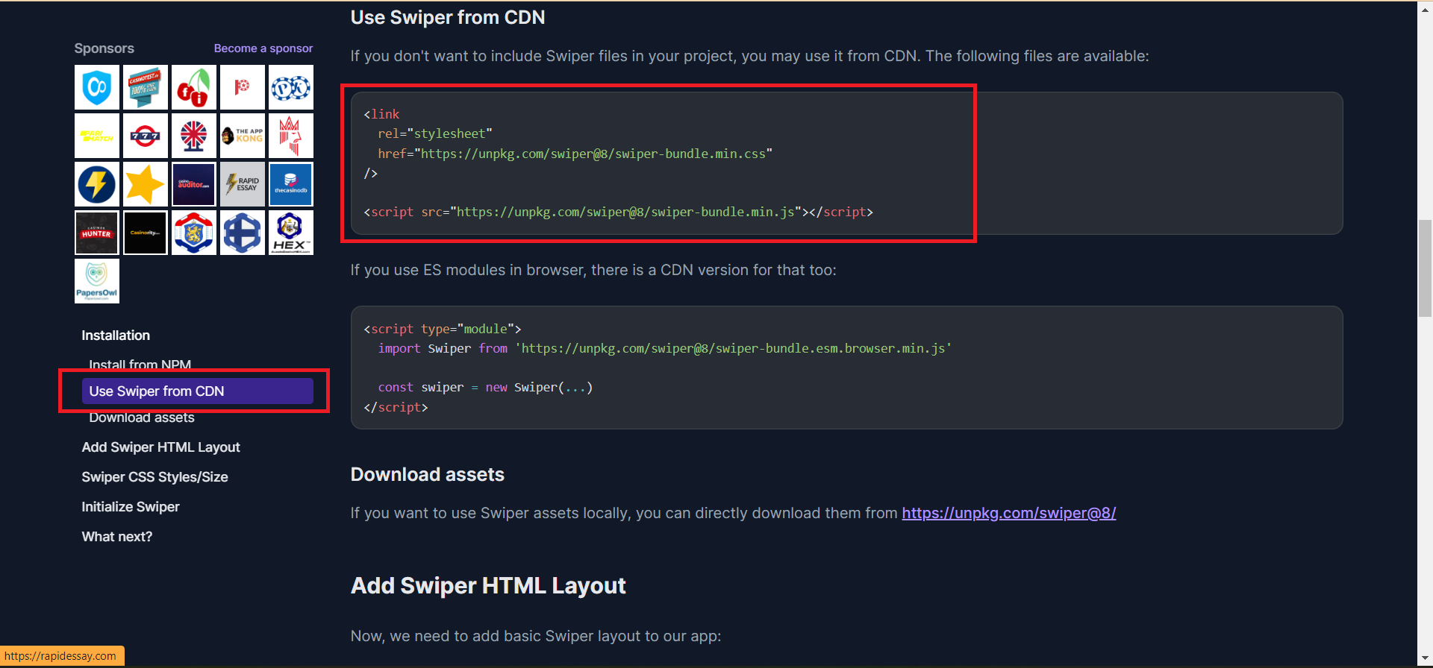
Fontawesome
Swiper ​
បន្ទាប់មកចុចពាក្យ Use Swiper from CDN ។ ហើយ Copy link យកទៅ Past ក្នុង File html របស់យើងជាការស្រេច ។

Slide 23
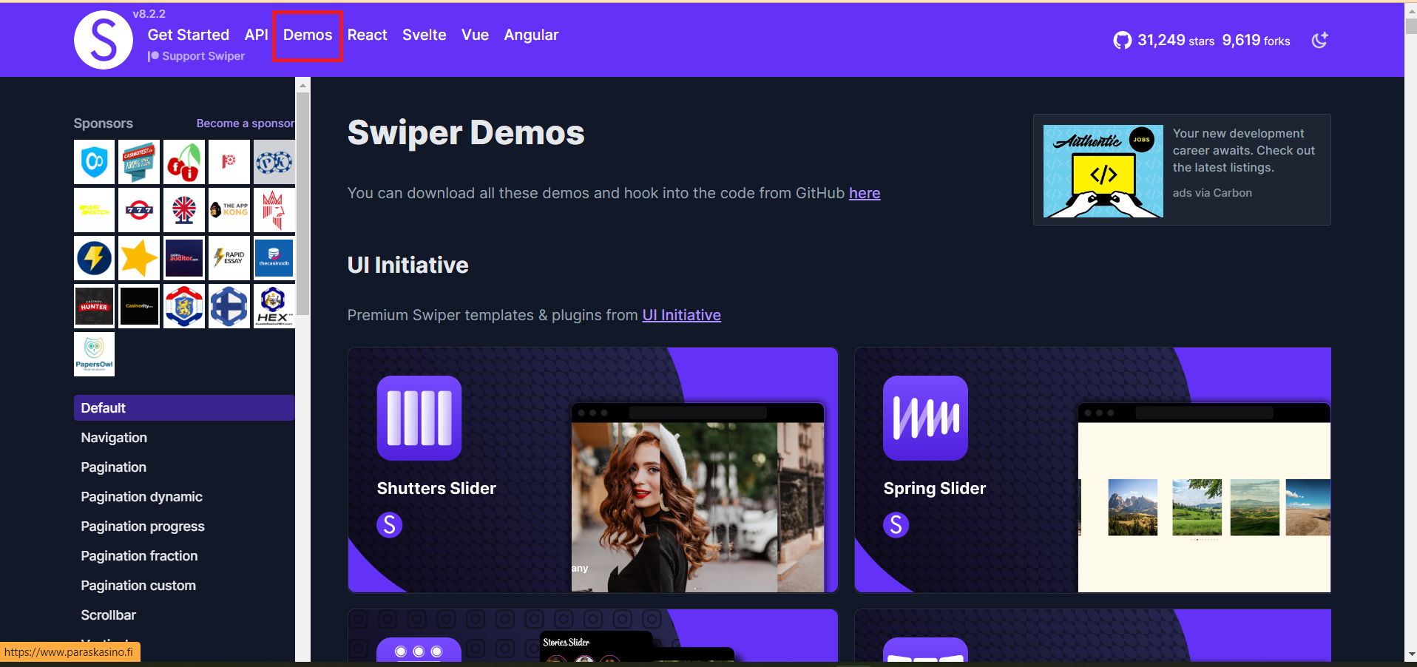
Fontawesome
Swiper ​
របៀបប្រើ និង ឧទាហរណ៌
ជាដំបូងអ្នកចូលទៅកាន់ Browser ហើយ Search ពាក្យ swiperjs.com ។​ បន្ទាប់មកចុចពាក្យ Demos

Slide 24
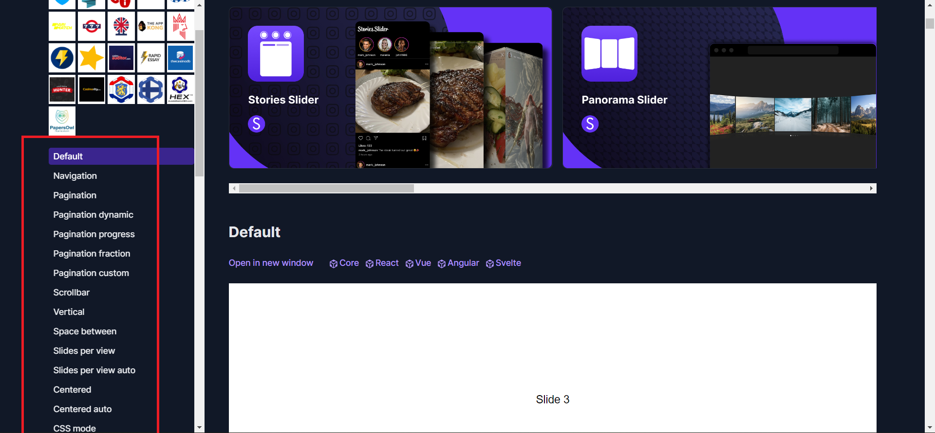
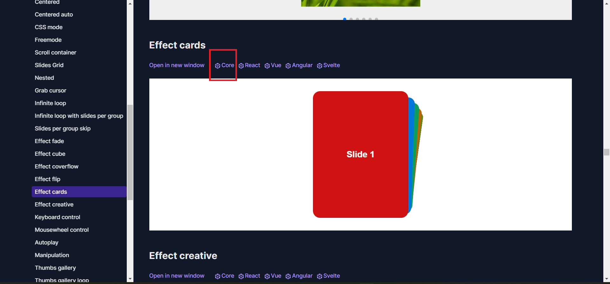
ជ្រើសរើស Slide ណាមួយដែលអ្នកពេញចិត្ត ។ បន្ទាប់មក ចុចពាក្យ Core

Slide 25
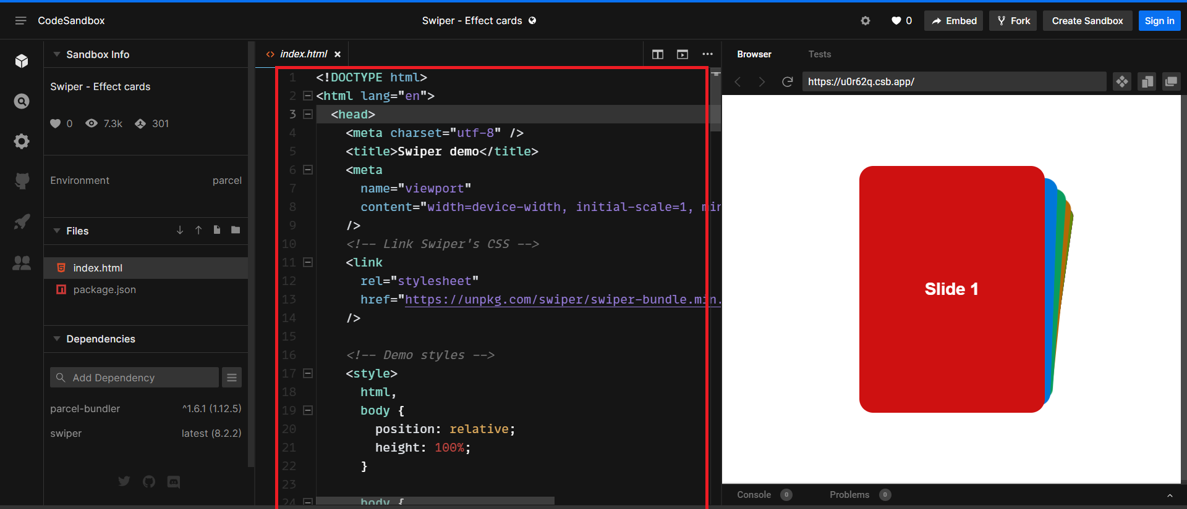
Fontawesome
Swiper ​
នេះជាកន្លែងដែលយើងត្រូវ Copy Code យកទៅដាក់ក្នុង File html របស់យើង ។ ជាទូទៅ Code របស់ Swiper មាន៖ HTML, CSS, JavaScript

Slide 26
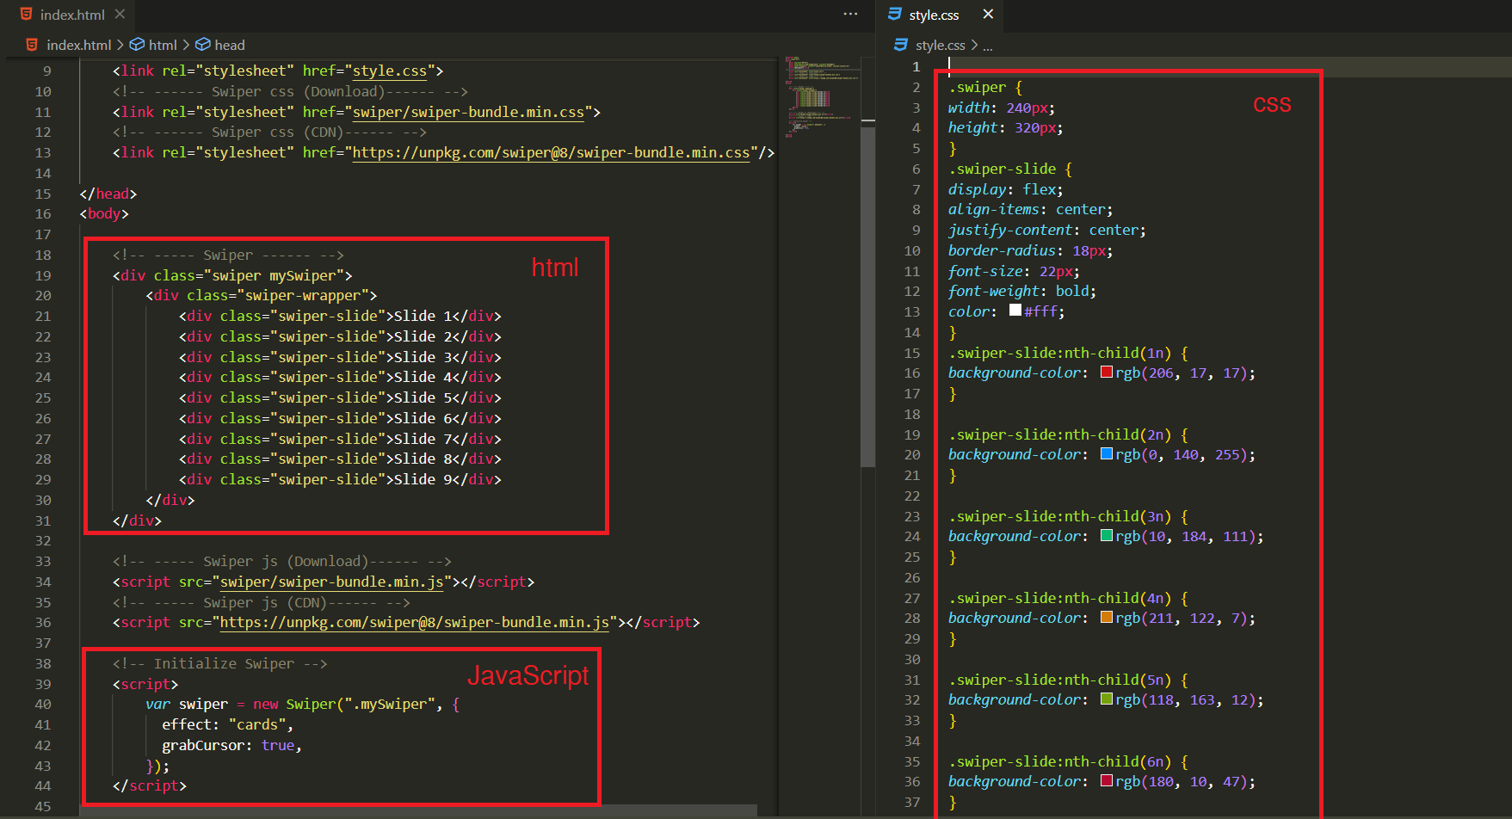
Fontawesome
Swiper ​
ឧទាហរណ៍:

Slide 27

Q & A!
Do you have any questions?
If you have any questions, feel free to ask me.
Ctrl -> click

